Slide 1
Projet Java
PARRAUD Thomas Gr02-a
BURDIN Oscar Gr02-a
KNEFATI Samy Gr02-c
MAINETTI Inès Gr02-c
Gestion informatique de l’emploi du temps d’une école

Slide 2
Sommaire
Répartition des tâches
Diagramme de classes
Design de la maquette de notre interface graphique
Versioning GIT
Bilan individuel
Sources

Slide 3
Répartition des tâches
Fonctionnalités | Étudiant
Création de base de donnée | Thomas et Inès
Modèle relationnel | Thomas Samy Oscar et Inès
Client MySQL | Thomas et Oscar
Connecteurs JDBC | Samy et Oscar
Module de recherche d’information | Oscar Thomas et Inès
Module mise à jour de donnée | Oscar
Module d’accès aux données (pattern DAO) | Samy, Thomas, Oscar et Inès
Module de reporting | Samy et Oscar
Module interface graphique | Samy

Slide 4
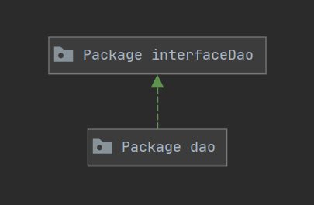
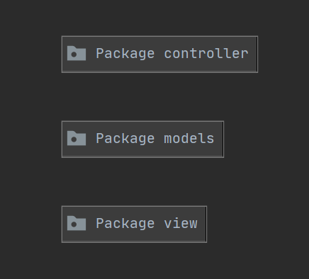
Diagramme de classes

Slide 5
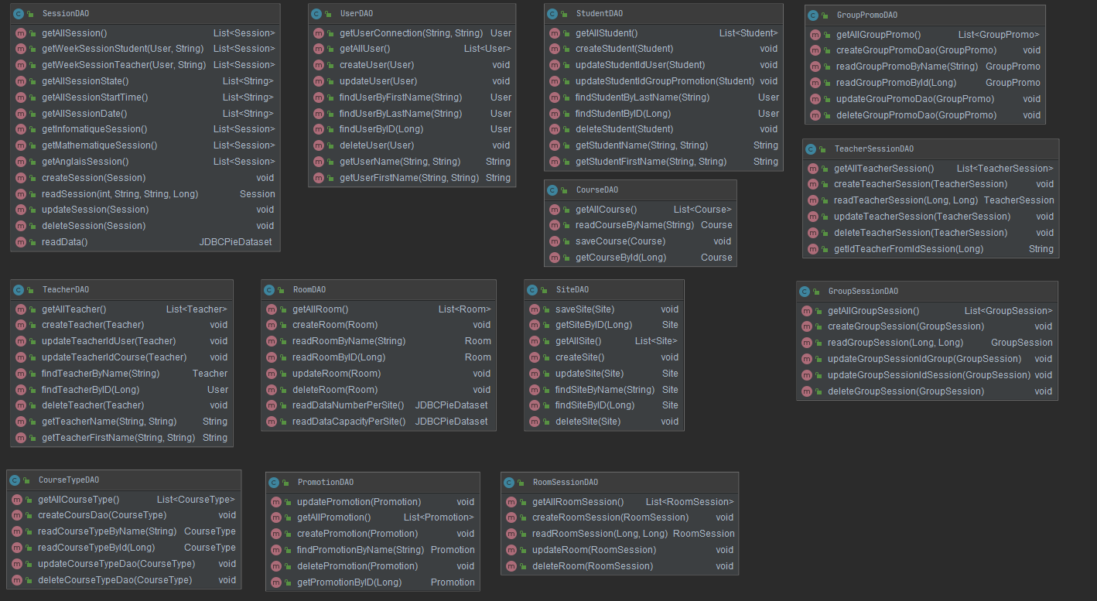
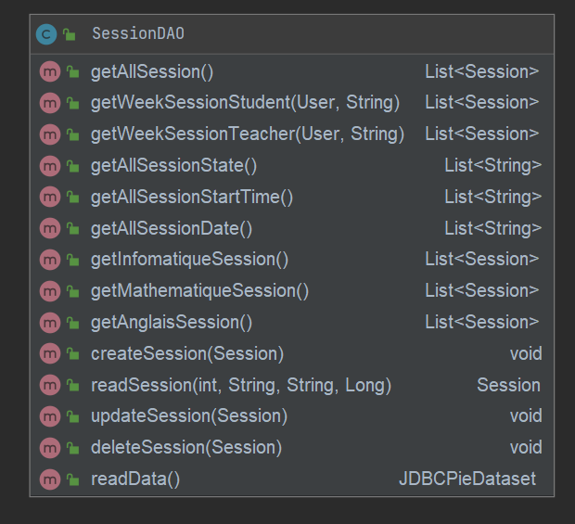
DAO

Slide 6
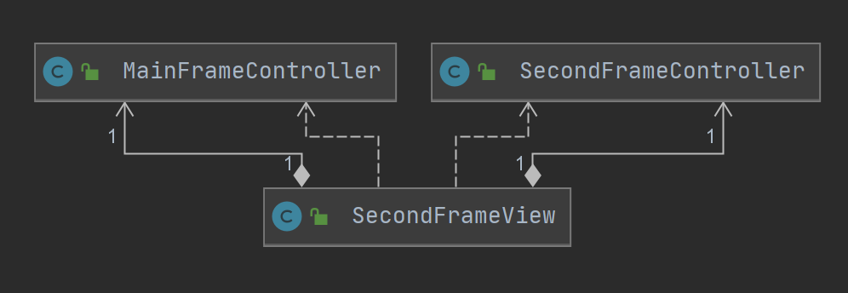
MVC

Slide 7
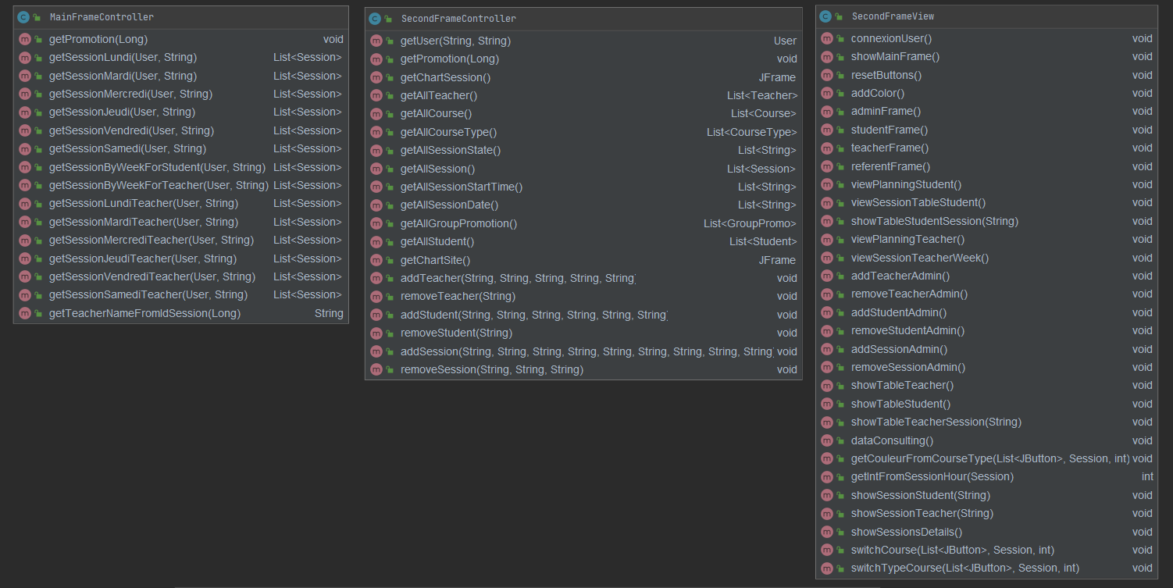
View/Controller

Slide 8
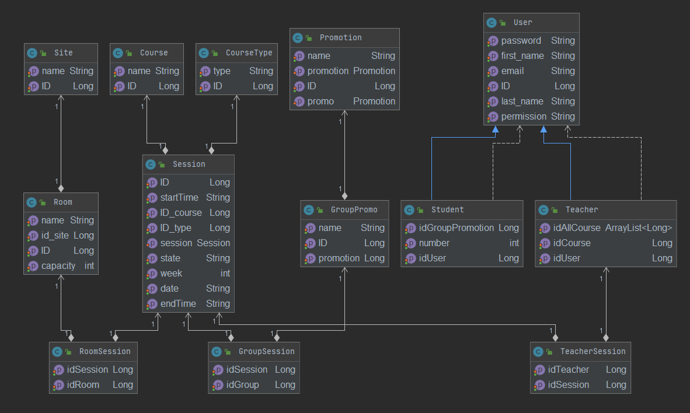
UML

Slide 9
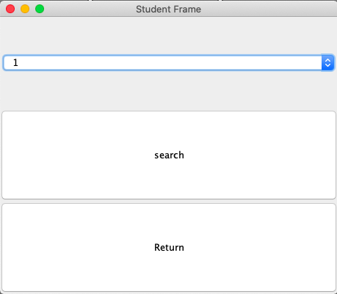
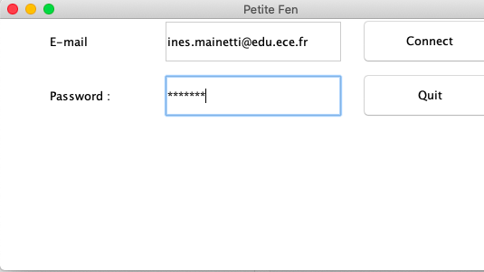
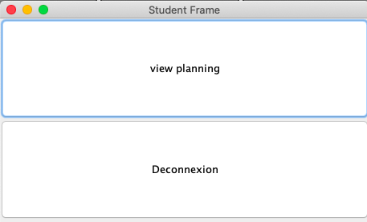
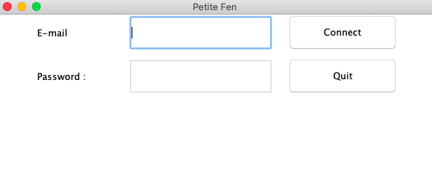

Page de connexion en tant qu’élève
Une fois connecté l’élève peut soit voir son planning soit se déconnecter
Sélection de la semaine à laquelle on souhaite afficher l’emploi du temps
Si l’élève se déconnecte il retourne à la page de connexion
StoryBoard

Slide 10
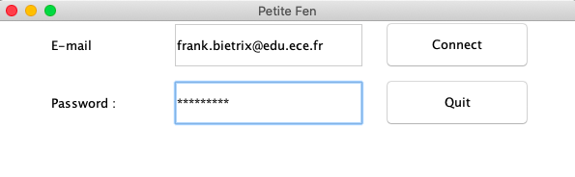
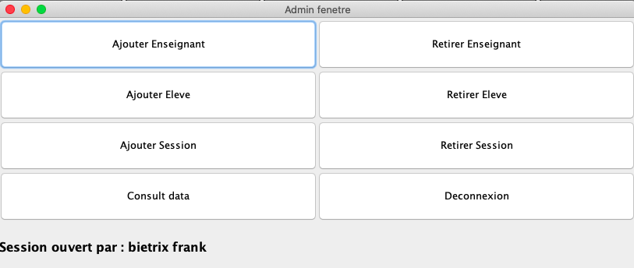
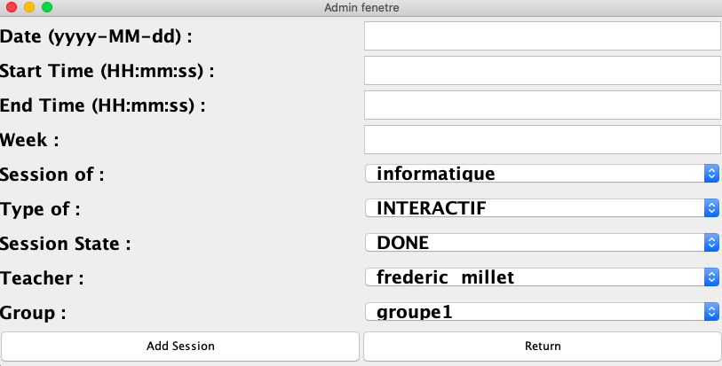
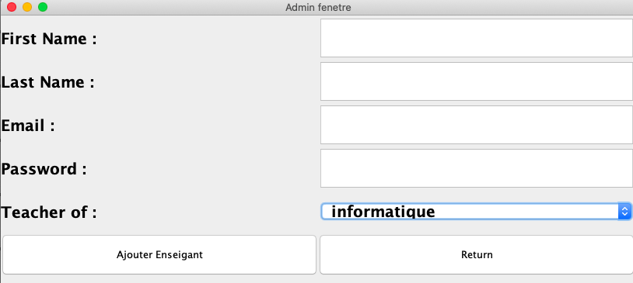
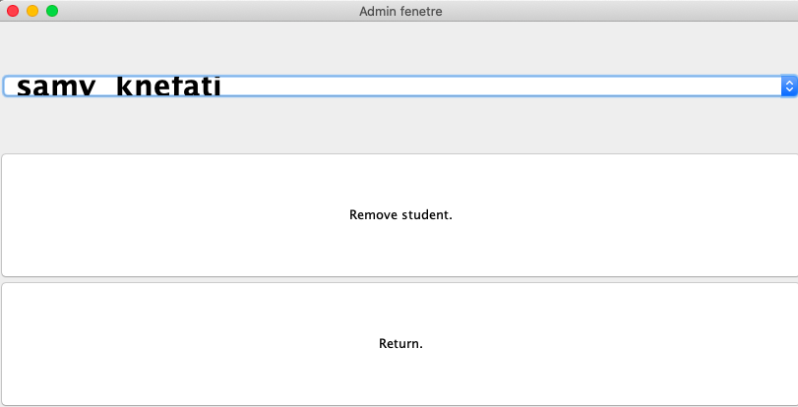
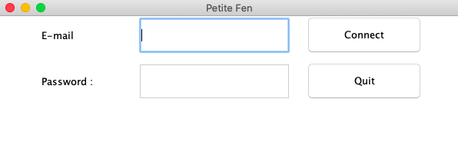
l
Page de connexion en tant que référent
Page d’accueil quand le référent se connecte
Page pour ajouter une session
Si le référent se déconnecte il retourne à la page de connexion
Page pour ajouter un enseignant
Page pour retirer un élève

Slide 11
Versioning GIT

Slide 12
Bilan individuel et collectif
Bilan | Samy | Oscar | Ines | Thomas | Groupe
Positif : | Java ♥ |  | Projet complet | Diversité | Presque rien
Négatif : | Organisation/ Communication |  | Organisation | Communication | Presque tout
Amélioration : | Meilleure gestion au départ |  | Réunions Plus régulières | Meilleure communication | Changer de groupe

Slide 13
Sources

